Slide 2
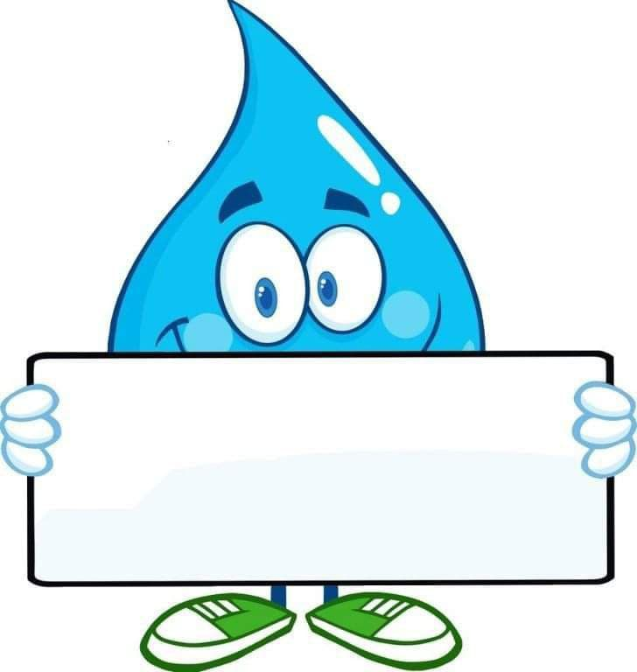
4-bo‘lim: Bakteriya va mikroblar
Mustahkamlash
72-dars

Slide 3
Berilgan so‘zlarni to‘g‘ri talaffuz qiling.
Ogden Nesh
mikroskop
bakteriya
mikrob
asir
vitamin
muallif
million
biotin

Slide 4
COVID-19 virusi haqida bilganlaringizni
aytib bering.

Slide 5
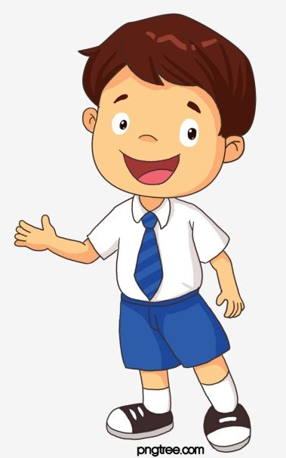
Rolik namoyish etiladi

Slide 6
COVID-19 virusi yoki uning vaksinasi haqida eshitganlaringizni aytib bering.
Nutqingizda quyidagi ma’lumotlar bo‘lishi kerak:
1. Bu qaysi yangilik?

Slide 7
COVID-19 virusi yoki uning vaksinasi haqida eshitganlaringizni aytib bering.
Nutqingizda quyidagi ma’lumotlar bo‘lishi kerak:
2. Uni qayerdan eshit-dingiz yoki o‘qidingiz?

Slide 8
COVID-19 virusi yoki uning vaksinasi haqida eshitganlaringizni aytib bering.
Nutqingizda quyidagi ma’lumotlar bo‘lishi kerak:
3. U yangilikda nimalar deyilgan?

Slide 9
COVID-19 virusi yoki uning vaksinasi haqida eshitganlaringizni aytib bering.
Nutqingizda quyidagi ma’lumotlar bo‘lishi kerak:
4. Sizga aloqador joyi bormi?

Slide 10
Bugungi dars haqida
oila a’zolaringiz bilan suhbatlashing

